Slide 1
Pro Mandato – Van vereffenaar tot poortwachter.
De curator in het vizier van de witwaswetgeving.
Mr. Jan Tuerlinckx

Slide 2

Inleiding
Doelstelling van de preventieve witwaswetgeving is om witwassen van geld en financiering van terrorisme te kunnen opsporen en voorkomen
Door diverse financiële en niet financiële beroepen onder het toepassingsgebied te plaatsen van de wet die specifieke verplichtingen oplegt met het oog op de doelstelling van de wet
Toepassing van deze wetgeving maakt voorwerp uit van controle door de Orde (art. 72 Codex Deontologie voor Advocaten )
2

Slide 3
Inleiding
PREVENTIEF BELEID
= opsporen en voorkomen
Onderworpen entiteiten
melding
C.F.I.
Strijd tegen witwassen van geld en financiering van terrorisme
Openbaar Ministerie
REPRESSIEF BELEID
= bestraffing
Notes:
De organisatie van de strijd tegen het witwassen van geld en terrorisme kent een tweesporenbeleid:
Repressief luik (artikel 505 Sw.)
Preventief luik: witwassen opsporen en voorkomen
Verregaande medewerking verwacht van diverse financiële en niet financiële beroepen
Wetgeving wordt Europees gedirigeerd, met financiële sector als belangrijkste voorwerp
Diligente toepassing “compliance” noodzakelijk instrument om (strafrechtelijke) aansprakelijkheid te vermijden

Slide 4
Toepassingsgebied antiwitwaswetgeving

Slide 5
Toepassingsgebied
AWW
Art. 5.§ 1. De bepalingen van deze wet zijn van toepassing op de volgende onderworpen entiteiten, handelend in het kader van hun gereglementeerde beroepsactiviteiten :
28° de advocaten :
a) wanneer zij hun cliënt bijstaan bij het voorbereiden of uitvoeren van verrichtingen in verband met :
i) de aan- en verkoop van onroerend goed of bedrijven;
ii) het beheren van diens geld, waardepapieren of andere activa;
iii) de opening of het beheer van bank-, spaar- of effectenrekeningen;
iv) het organiseren van de inbreng die nodig is voor de oprichting, de exploitatie of het beheer van vennootschappen;
v) de oprichting, de exploitatie of het beheer van fiducieën of trusts, vennootschappen, stichtingen of soortgelijke structuren;
b) of wanneer zij optreden in naam en voor rekening van hun cliënt in enigerlei financiële verrichtingen of verrichtingen in onroerend goed;

Slide 6
Toepassingsgebied
CDA
Afdeling III.1.2 Witwaspreventie
Art. 67– Toepassingsgebied
§ 1. Deze afdeling is van toepassing op de advocaten die aan een balie van de Orde van Vlaamse Balies ingeschreven zijn en wanneer zij in het kader van hun gereglementeerde beroepsactiviteit:
1. een cliënt bijstaan bij het voorbereiden of uitvoeren van verrichtingen in verband met:
- de aan- of verkoop van onroerend goed of bedrijven;
- het beheer van diens geld, waardepapieren of andere activa;
- de opening of het beheer van bank-, spaar- of effectenrekeningen;
- het organiseren van inbreng die nodig is voor de oprichting, de exploitatie of het beheer van vennootschappen;
- de oprichting, exploitatie of het beheer van fiducieën of trusts, vennootschappen, stichtingen of soortgelijke structuren.
2. optreden in naam en voor rekening van hun cliënt in enigerlei financiële verrichtingen of verrichtingen in onroerend goed.
§ 2. De advocaat dient in het kader van voormelde activiteiten alle toepasselijke verplichtingen na te leven van deze afdeling en van bijlage 1 (Witwaspreventieverplichtingen) bij deze Codex

Slide 7
Toepassingsgebied
Artikel 33, § 2 van de Wet: geen verbod klantenrelatie aan te gaan of te beëindigen in geval van onmogelijkheid tot identificatie.
Artikel 34, § 4 van de Wet: geen verbod om klantenrelatie aan te gaan of verrichting uit te voeren indien de kenmerken van de cliënt en van het doel en aard van de zakelijke relatie of occasionele verrichting niet kunnen worden geïdentificeerd
Artikel 35, §3 van de Wet: geen verbod klantenrelatie aan te gaan indien waakzaamheidsverplichting niet kan worden nagekomen
Artikel 53 van de Wet: geen meldingsverplichting

Slide 8
Toepassingsgebied
Advocaten
Samengevat:
  Er moet sprake zijn van witwassen van geld (artikel 5 van de Wet): “triggermisdrijven”
  Verplichtingen van de wet niet van toepassing bij kernactiviteiten van de “traditionele” advocaat. “Zakenadvocatuur” wel onder toepassingsgebied
  Bepaalde verplichtingen van de preventieve witwasreglementering zijn evenwel niet van toepassing wanneer een advocaat zijn cliënt verdedigt in het kader van een rechtsgeding, met inbegrip van het verstrekken van advies over het instellen of vermijden van een rechtsgeding of het bepalen van de rechtspositie van een cliënt.
Het laten transfereren van gelden via een derdenrekening van een advocaat kan onder de preventieve witwaswetgeving vallen, zelfs wanneer de betrokken advocaat de gelden zou ontvangen in uitvloeisel van een geding waarin hij is tussengekomen.
Het feit dat een advocaat voor een groot deel van zijn activiteiten (bv. bijstand inzake procedures) niet onder de preventieve witwaswetgeving valt, belet niet dat de advocaat voor een beperkt deel van de werkzaamheden mogelijk toch onder de preventieve witwaswet valt.

Slide 9
Toepassingsgebied
Bijzondere mandaten
Artikel XX.122 WER
§ 1 Onverminderd de toepassing van de bepalingen van de Verordening (EU) 2015/848 van het Europees Parlement en de Raad betreffende insolventieprocedures, worden de curatoren gekozen uit de personen ingeschreven op een lijst opgesteld door de algemene vergadering van de ondernemingsrechtbank van het rechtsgebied die het faillissement uitspreekt. Te dien einde kunnen de leden van de algemene vergadering zelf stemmen of bij volmacht.
Alleen advocaten ingeschreven op het tableau van een Orde van Advocaten, ongeacht de plaats van hun inschrijving, kunnen op de in het eerste lid bedoelde lijst worden geplaatst. Zij moeten een bijzondere opleiding hebben genoten en waarborgen bieden inzake bekwaamheid op het gebied van vereffeningsprocedures.

Slide 10
Toepassingsgebied
Bijzondere mandaten
Quid bijzondere mandaten (Curator, voorlopig bewindvoerder…)
  In deze hoedanigheden treden zij niet op als ‘advocaat’ voor een cliënt (zie bijv. ook GwH arrest 46/2009 ivm RPV)
MAAR, wel verslag conform artikel XX.153 en 171 WER betreffende vermoedelijke toestand faillissement, de voornaamste oorzaken ervan, de kenmerken die het vertoont en eventuele grove fouten
  Zowel verslag als opmerkingen hierbij door rechter-commissaris toegankelijk voor curator, rechter commissaris en procureur des Konings
  In het kader van strafrechtelijke aansprakelijkheid en misdrijven die verband houden met insolventie
Daarenboven, kunnen bestuurders conform artikel XX.225 WER persoonlijk en al dan niet hoofdelijk aansprakelijk worden gesteld voor het geheel of gedeelte van de schulden, indien komt vast te staan dat een door hen begane, kennelijk grove fout heeft bijgedragen aan het faillissement
  Als kennelijk grove fout wordt in elk geval beschouwd iedere vorm van ernstige fiscale fraude, al dan niet georganiseerd, in de zin van artikel 4, 23°, k), van de wet van 18 september 2017 tot voorkoming van het witwassen van geld en de financiering van terrorisme en tot beperking van het gebruik van contanten

Slide 11
Toepassingsgebied
Bijzondere mandaten
Maar … meldingsverplichting voor de curatoren in een faillissement, de voorlopige bewindvoerders bedoeld in de artikelen XX.31, §1, en XX.32, §2, van het Wetboek van economisch recht, die, bij de uitoefening van hun opdrachten of bij de uitoefening van hun beroep geldmiddelen, verrichtingen of feiten vaststellen waarvan zij weten, vermoeden of redelijke gronden hebben om te vermoeden dat ze verband houden met het witwassen van geld of met de financiering van terrorisme

Slide 12
Toepassingsgebied
Bijzondere mandaten
Art. 79 AWW
§ 1 Onverminderd de bevoegdheden van de gerechtelijke autoriteiten, wordt de CFI belast met het ontvangen en het analyseren van de meldingen van vermoedens die verband houden met WG/FT meegedeeld door de onderworpen entiteiten op grond van de artikelen 47, 54 en 66, § 2, derde lid, evenals de meldingen van vermoedens die verband houden met de financiering van de proliferatie van massavernietigingswapens, meegedeeld door de onderworpen entiteiten op grond van de desbetreffende Europese verordeningen.
§ 2 De CFI wordt bovendien belast met het ontvangen en het analyseren van de informatie meegedeeld door:
2° de ambtenaren van de administratieve diensten van de Staat, de curatoren in een faillissement, de voorlopige bewindvoerders bedoeld in de artikelen XX.32, § 2, en XX.49/1, § 1, van het Wetboek van economisch recht, die, bij de uitoefening van hun opdrachten of bij de uitoefening van hun beroep geldmiddelen, verrichtingen of feiten vaststellen waarvan zij weten, vermoeden of redelijke gronden hebben om te vermoeden dat ze verband houden met het witwassen van geld of met de financiering van terrorisme;

Slide 13
Toepassingsgebied
Bijzondere mandaten
Art. 81 AWW
§ 1 Wanneer de CFI meldingen van de vermoedens en informatie bedoeld in artikel 79 ontvangt, mogen de CFI, of één van haar leden of één van haar personeelsleden, die daartoe is aangewezen door de magistraat die de Cel leidt of door zijn plaatsvervanger, volgens de door haar bepaalde modaliteiten, alle bijkomende inlichtingen, waaronder alle financiële, administratieve en rechtshandhavingsinformatie, opvragen die zij nuttig achten voor de vervulling van de opdracht van de CFI, bij:
  1° de onderworpen entiteiten;
  2° de toezichtautoriteiten en de Stafhouder bedoeld in artikel 52;
  3° de politiediensten, met toepassing van ¹[artikel 44/11/9, § 1, 1°,]¹ van de wet van 5 augustus 1992 op het politieambt;
  4° de administratieve diensten van de Staat;
  5° de openbare centra voor maatschappelijk welzijn;
  6° de curatoren in een faillissement;
  7° de voorlopige bewindvoerders bedoeld in artikel XX.31, § 1 en XX.32, van het Wetboek van economisch recht;
  8° de gerechtelijke overheden.
§ 2 De gerechtelijke overheden, de politiediensten, de administratieve diensten van de Staat, de openbare centra voor maatschappelijk welzijn, de curatoren in een faillissement en de voorlopige bewindvoerders mogen de CFI op eigen initiatief alle informatie bezorgen die zij nuttig achten voor de vervulling van haar opdracht.

Slide 14
Toepassingsgebied
Aandachtspunten:
  Indien de preventieve witwaswetgeving niet van toepassing is, impliceert dit niet dat de advocaat zich niet schuldig kan maken aan een witwasmisdrijf (artikel 505 Sw.) als mededader of medeplichtige;
  Bepaalde verplichtingen uit de Wet zijn steeds van toepassing (vb. beperking betalingen in contanten, respecteren financiële sancties en embargo’s)
  Rekening houden met andere deontologische verplichtingen. Artikel 66 van de Codex bepaalt vb. dat de advocaat die zijn opdracht niet rechtstreeks van zijn cliënt ontvangt, controleert zowel de identiteit van de opdrachtgever als van de cliënt;

Slide 15
Basismisdrijven
23° "criminele activiteit" : iedere vorm van betrokkenheid bij het plegen van een misdrijf dat in verband staat met:
a) terrorisme of de financiering van terrorisme;
b) georganiseerde misdaad;
c) illegale handel in verdovende middelen en psychotrope stoffen;
d) illegale handel in wapens, goederen en koopwaren met inbegrip van antipersoonsmijnen en/of submunitie;
e) mensensmokkel;
f) mensenhandel;
g) exploitatie van de prostitutie;
h) illegaal gebruik bij dieren van stoffen met hormonale werking of illegale handel in dergelijke stoffen;
i) illegale handel in menselijke organen of weefsels;
j) fraude ten nadele van de financiële belangen van de Europese Unie;
k) ernstige fiscale fraude, al dan niet georganiseerd;
l) sociale fraude;
m) verduistering door personen die een openbare functie uitoefenen en corruptie;
n) ernstige milieucriminaliteit;
o) namaak van muntstukken of bankbiljetten;
p) namaak van goederen;
q) zeeroverij;
r) een beursmisdrijf;
s) het onwettig openbaar aantrekken van spaargeld;
t) het verlenen van bankdiensten, financiële diensten, verzekeringsdiensten of geldovermakingsdiensten, of valutahandel, of enige andere gereglementeerde activiteit, zonder over de voor die activiteiten vereiste vergunning te beschikken of aan de toegangsvoorwaarden te voldoen;
u) oplichting;
v) misbruik van vertrouwen;
w) misbruik van vennootschapsgoederen;
x) een gijzeling;
y) een diefstal;
z) afpersing;
aa) de staat van faillissement;
bb) informaticacriminaliteit.
Notes:
Wat is juridisch advies? Grondwettelijk Hof: informeren van cliënt over de staat van de wetgeving die van toepassing is op zijn persoonlijk situatie of op de verrichting die hij overweegt, of hem te adviseren over de wijze waarop die verrichting binnen wettelijk kader kan worden uitgevoerd

Slide 16
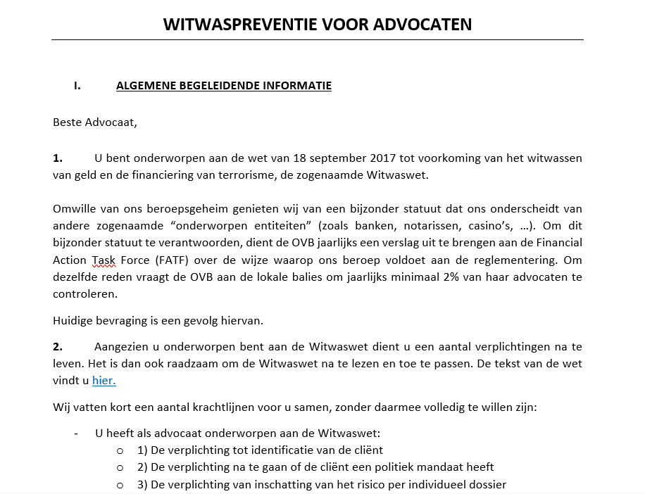
Controle

Slide 17
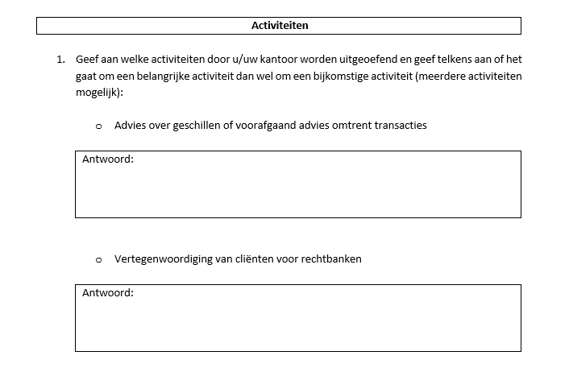
Controle

Slide 18
Stappenplan implementatie

Slide 19

Stap 7 Periodieke herziening
Stap 6 Implementatie aanvullende maatregelen
Stap 5 Bewustmaking, cultuur en activering van meldingen
Stap 4 Formularium: rechtspositie, atypische transacties, bijkomende maatregelen en melding
Stap 3 Opdrachtbrief en algemene voorwaarden
Stap 2 Besluitvorming en formalisatie cliënt-acceptatiebeleid
Stap 1 Risicoanalyse en basisopleiding

Slide 20
Stap 1
Risicoanalyse en basisopleiding
Het kantoor beschikt over een grondige risicoanalyse die de specifieke kenmerken van de eigen praktijk en onderneming weerspiegelt, afgesteld op de omvang en type van activiteiten en cliënten.
Medewerkers volgden een verplichte basisopleiding en hierna opvolgtrainingen, waarin zowel de wettelijke verplichtingen als de dagelijkse praktijk centraal staan. Het resultaat is een gedeeld bewustzijn en een gedragen risicobeleid dat de basis vormt van het antiwitwasbeleid.

Slide 21
Stap 2
Cliëntacceptatiebeleid en besluitvorming
Het kantoor hanteert een helder cliëntacceptatiebeleid dat rechtstreeks aansluit bij de risicoanalyse.
Beslissingen over aanvaarding, weigering of verdere beoordeling van cliënten worden zorgvuldig onderbouwd en gedocumenteerd.
Daarbij is er expliciete aandacht voor UBO’s, PEP’s en de herkomst van fondsen. Zo ontstaat een transparant en consistent besluitvormingsproces.

Slide 22
Stap 3
Opdrachtbrief en algemene voorwaarden
De opdrachtbrief en algemene voorwaarden van het kantoor zijn juridisch sluitend en weerspiegelen correct de antiwitwasverplichtingen. Voor cliënten is duidelijk welke verplichtingen gelden, welke informatie wordt verwacht en waar de verantwoordelijkheden liggen.
Dat zorgt voor transparantie, heldere aansprakelijkheidsgrenzen en naleving van de AWW.

Slide 23
Stap 4
Formularium voor atypische verrichtingen en meldingen
Het kantoor beschikt over een praktisch en op maat gemaakt formularium waarmee atypische verrichtingen en verdachte transacties tijdig worden herkend, vastgelegd en gemeld. Checklists, typologieën en meldingsprocedures volgens de CFI-richtlijnen zijn geïntegreerd in de dagelijkse praktijk. Elke beslissing is herleidbaar en kan bij controle worden onderbouwd.

Slide 24
Stap 5
Bewustmaking, cultuur en meldingsactivering
In het kantoor is compliance onderdeel van de cultuur. Medewerkers begrijpen niet alleen wat er verwacht wordt, maar ook waarom. De AMLCO heeft een centrale rol, maar alle medewerkers zijn alert en betrokken. Door praktijkcases en open communicatie is er een meldingscultuur waarin signalen niet worden genegeerd maar actief worden opgevolgd.

Slide 25
Stap 6
Aanvullende maatregelen bij verhoogd risico
Dossiers met verhoogd risico worden systematisch onderworpen aan extra maatregelen. Denk aan bijkomende identificatie, dieper onderzoek naar de herkomst van fondsen of escalatieprocedures. Deze stappen zijn ingebouwd in de processen van het kantoor en worden consequent toegepast. Daarmee is het kantoor aantoonbaar waakzaam en juridisch sluitend voorbereid op toezicht.

Slide 26
Stap 7
Periodieke herziening
Het antiwitwasbeleid is geen statisch gegeven maar een levend geheel. Het kantoor herbekijkt jaarlijks de risicoanalyse en het beleid, en verwerkt daarbij nieuwe wetgeving, rechtspraak en inzichten uit inspecties. Op die manier blijft het beleid actueel, consistent en duurzaam, volledig in lijn met de verwachtingen van de OVB en de CFI.

Slide 27
Bedankt

